Slide 1
Contenido para embajadores

Slide 2

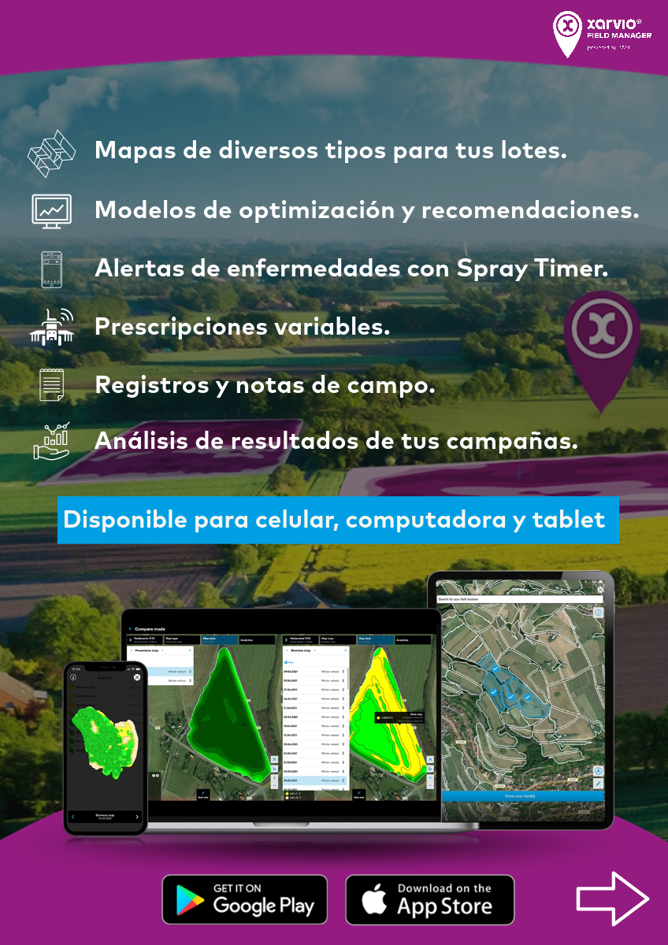
GENERAL
🚀 Con xarvio FIELD MANAGER optimizá la producción de tus cultivos con información específica para cada zona del lote.
📈 Combiná tus conocimientos y todos los datos disponibles de tus lotes y cultivos, analizando la situación específica y ofreciendo recomendaciones claras de gestión.
✅ Incrementá la eficiencia en tus operaciones.
✅ Creá ordenes de trabajo y asigná tareas.
✅ Aumentá tu rentabilidad.
✅ Colaborá con miembros de tu equipo y contratistas.
✅ Alcanzá tus objetivos de sustentabilidad.
📲 Si estás interesado en conocer más sobre nuestras soluciones digitales, no dudes en ponerte en contacto.
👉🏼 Si todavía no sos usuario de FIELD MANAGER regístrate ahora GRATIS.
@xarvio_ar
@basfagro_ar
#xarvio #xarvioFIELDMANAGER #BASF #BASFAgro #AgriculturaDigital #Agtech #Modelos #SprayTimer #Mapas #Prescripciones #AplicacionesVariables #Insumos #Sustentabilidad
Formato Carrousell

Slide 3

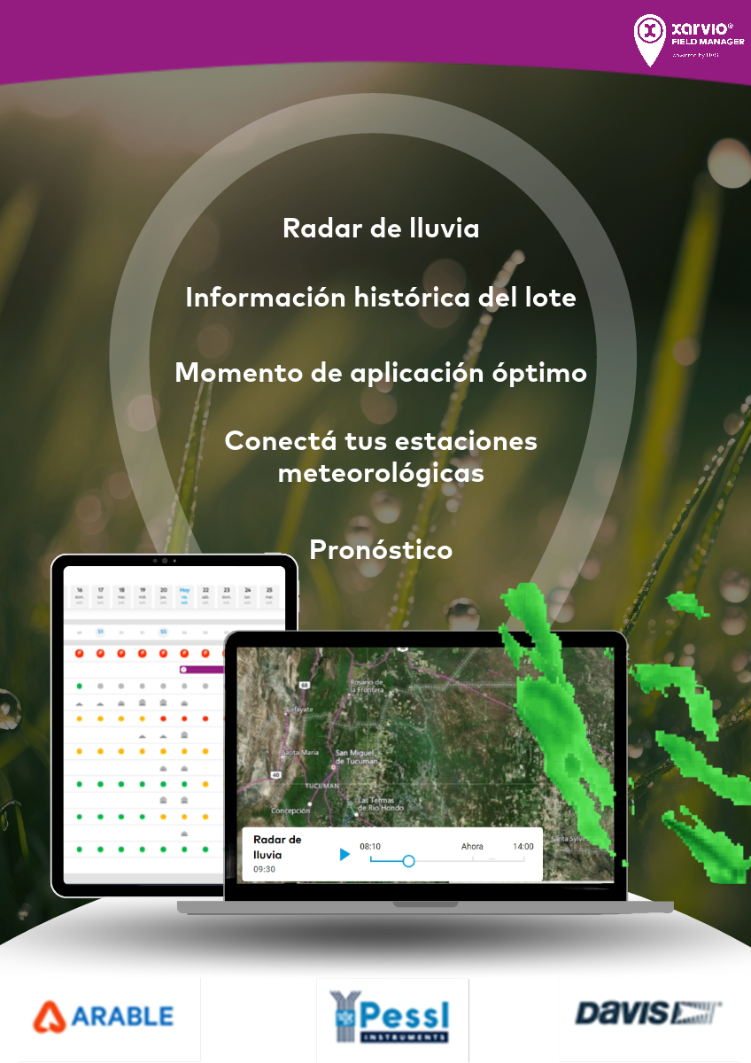
CLIMA
🌱 Encontrá toda la información climática de tus lotes en xarvio FIELD MANAGER y planificá tus tareas agronómicas con mayor precisión.
🔹 Pronóstico
🔹 Información climática histórica
🔹 Condiciones óptimas para la aplicación de insumos
🔹 Radar de lluvia
¡Además agregá tus estaciones meteorológicas y asignalas a tus lotes!
📲 Si estás interesado en conocer más sobre nuestras soluciones digitales, no dudes en ponerte en contacto.
@xarvio_ar
@basfagro_ar
#xarvio #xarvioFIELDMANAGER #BASF #BASFAgro #AgriculturaDigital #Agtech #Clima #RadarLluvia #InformacionClimatica #Tiempo
Formato Carrousell

Slide 4

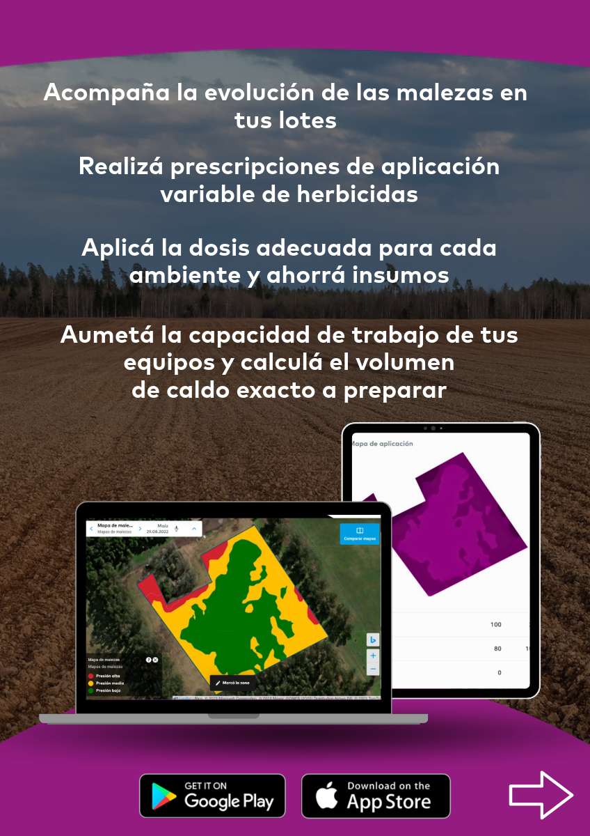
MALEZAS
🌱 Combatí las malezas de tus lotes con xarvio FIELD MANAGER
🛰️ Los mapas de malezas son generados a partir de imágenes satelitales y un algoritmo desarrollado por @xarvio_ar con validación a campo. Muestra el nivel de desarrollo de las malezas de forma clara y simple, identificando las áreas del lote con alto 🔴, medio 🟡 y bajo 🟢 nivel de infestación.
Utilizá estos mapas para:
✅ Monitorear tus barbechos
✅ Realizar un seguimiento de las tareas de protección realizadas (efectividad de los tratamientos).
✅ Estimar el área a ser tratada y preparación del caldo.
✅ Realizar prescripciones variables de herbicidas.
📲 Si estás interesado en conocer más sobre nuestras soluciones digitales, no dudes en ponerte en contacto.
@xarvio_ar
@basfagro_ar
#xarvio #xarvioFIELDMANAGER #BASF #BASFAgro #AgriculturaDigital #Agtech #Clima #Malezas #ControlMalezas #ManejoIntegradoDeMalezas #Prescripciones #Barbecho
Formato Carrousell

Slide 5

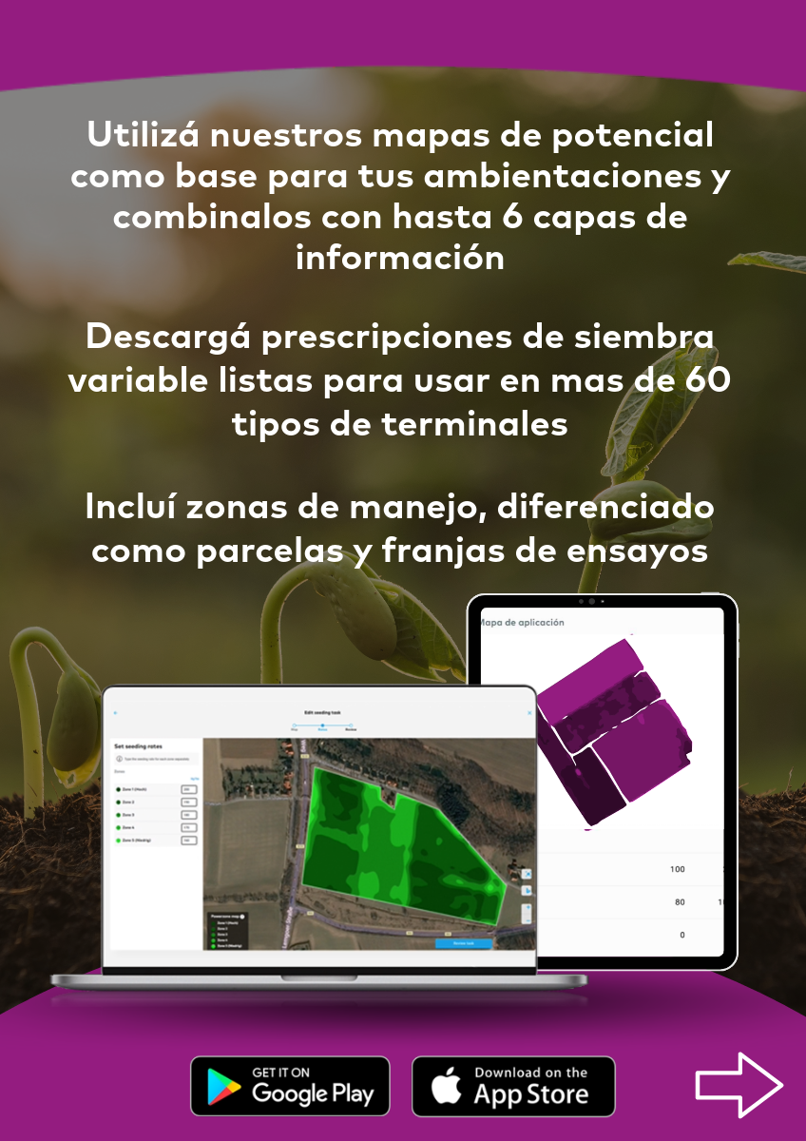
SIEMBRA VARIABLE
✅ Reducí los costos, ahorrá insumos e incrementá tus rendimientos con los mapas de siembra de xarvio FIELD MANAGER
🚀 En simples pasos creá tu mapa de siembra variable, con la posibilidad de usar como base el mapa que vos quieras, elegí la densidad ¡y listo! Ya tenes tu prescripción para utilizar en más de 60 tipos de terminales.
📲 Si estás interesado en conocer más sobre nuestras soluciones digitales, no dudes en ponerte en contacto.
@xarvio_ar
@basfagro_ar
#xarvio #xarvioFIELDMANAGER #BASF #BASFAgro #AgriculturaDigital #Agtech #Siembra #SiembraVariable #PrescripcionesVariables #Insumos
Formato Carrousell

Slide 6

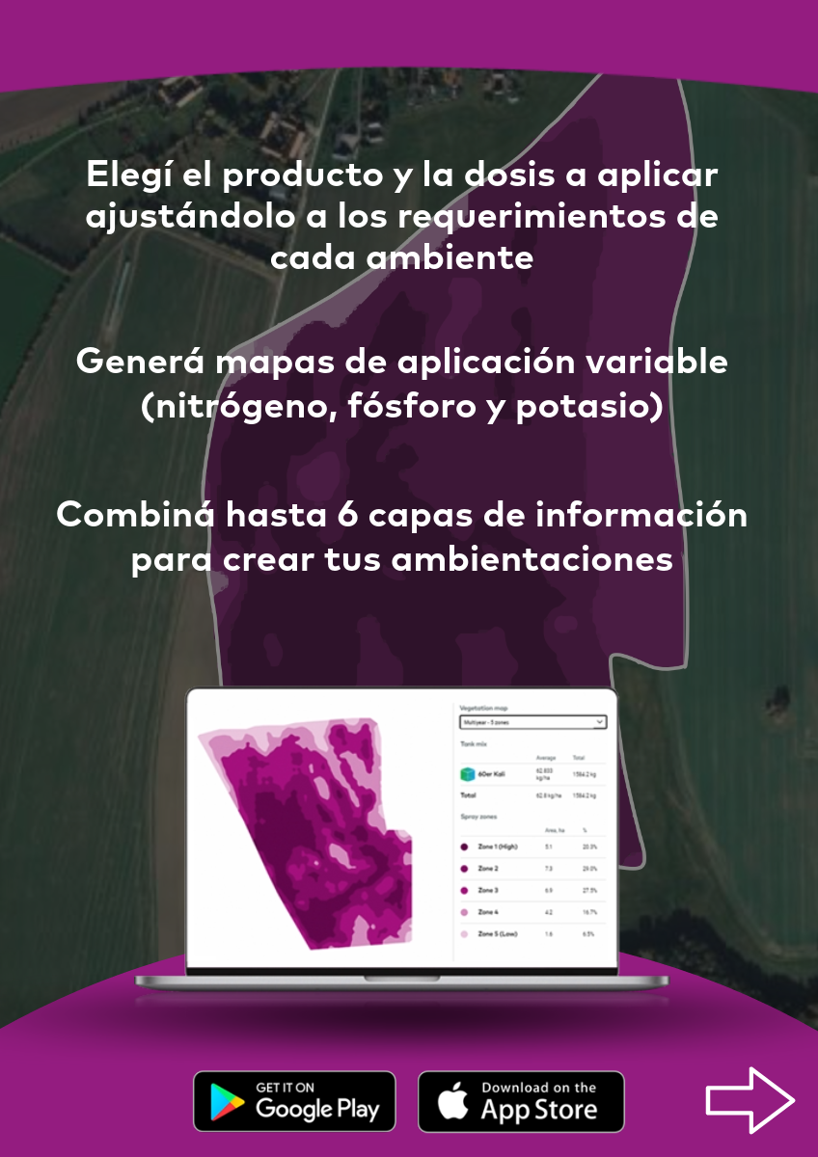
NUTRICIÓN VARIABLE
🌱 Con el módulo de nutrición de xarvio FIELD MANAGER conocé cuándo tus cultivos tienen que ser fertilizados y ajustá la dosis para cada zona del lote.
¿En qué consiste?
✅ Conocé el momento de aplicación de fertilizantes de acuerdo al estado fenológico del cultivo.
✅ Generá mapas de aplicación de nitrógeno, fósforo y potasio específico para cada lote.
✅ Realizá distintas estrategias de aplicación.
✅ Evaluá el listado de fertilizantes y la posibilidad de usar uno personalizado.
✅ Posibilidad de configurar las dosis para cada zona manualmente.
📲 Si estás interesado en conocer más sobre nuestras soluciones digitales, no dudes en ponerte en contacto.
@xarvio_ar
@basfagro_ar
#xarvio #xarvioFIELDMANAGER #BASF #BASFAgro #AgriculturaDigital #Agtech #Nutricion #NutricionVariable #PrescripcionesVariables #Insumos
Formato Carrousell

Slide 7


SPRAY TIMER
✅ Anticipate y reducí los riesgos en tus cultivos con Spray Timer
📊 Nuestros modelos, con más de 25 años de investigación y desarrollo, ajustan por encima del 85% de asertividad.
👉🏼 Mantenete actualizado sobre el estado de riesgo de tus lotes en tiempo real.
👉🏼 Calculá el riesgo de cada lote individual para una amplia variedad de enfermedades.
👉🏼 Recibí alertas de enfermedades a tu celular siempre que haya un cambio en el estado de riesgo.
👉🏼 Administrá y documentá fácilmente tus aplicaciones.
🔹 Probá esta funcionadlidad de forma gratuita en los primeros dos lotes y luego utilizalo en todos tus lotes adquiriendo el paquete PRO.
📲 Si estás interesado en conocer más sobre nuestras soluciones digitales, no dudes en ponerte en contacto.
@xarvio_ar
@basfagro_ar
#xarvio #xarvioFIELDMANAGER #BASF #BASFAgro #AgriculturaDigital #Agtech #SprayTimer #ManejoEnfermedades #Riesgos #ModelosEnfermedades
Formato Carrousell

Slide 8

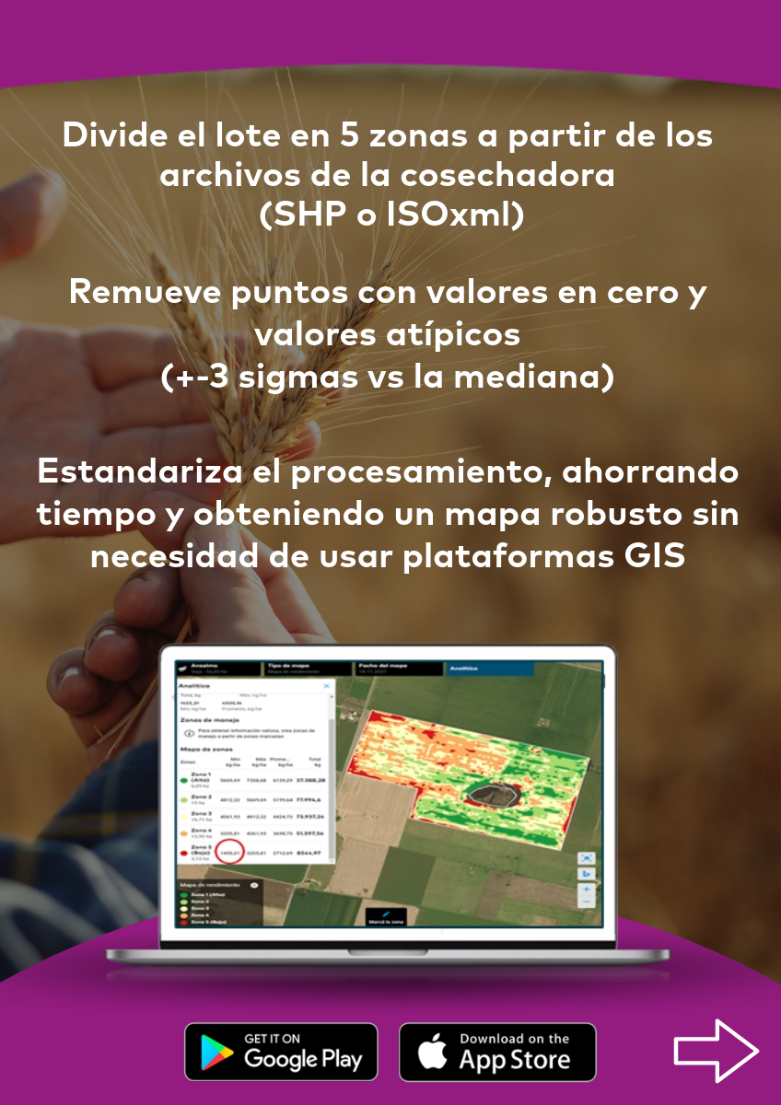
MAPAS DE COSECHA
👉 Nunca fue tan fácil obtener información valiosa y precisa de tu cosecha.
🚜Con xarvio FIELD MANAGER podés procesar automáticamente mapas de cosecha sin ser un experto y en 5 minutos. Vas a lograr estandarizar el procesamiento ahorrando TIEMPO, y obteniendo así un MAPA ROBUSTO sin necesidad de usar plataformas GIS.
💻Cargá en la plataforma tu mapa de cosecha y obtené un mapa procesado que luego podrás utilizar para:
✅Analizar el rendimiento de cada zona del lote.
✅Comparar con otros mapas (por ejemplo, el mapa de potencial) para tomar mejores decisiones a futuro.
✅ Aplicar en futuras posteriores prescripciones.
📲 Si estás interesado en conocer más sobre nuestras soluciones digitales, no dudes en ponerte en contacto.
@xarvio_ar
@basfagro_ar
#xarvio #xarvioFIELDMANAGER #BASF #BASFAgro #AgriculturaDigital #Agtech #Cosecha #ProcesamientoCosecha #MapasCosecha

Slide 9

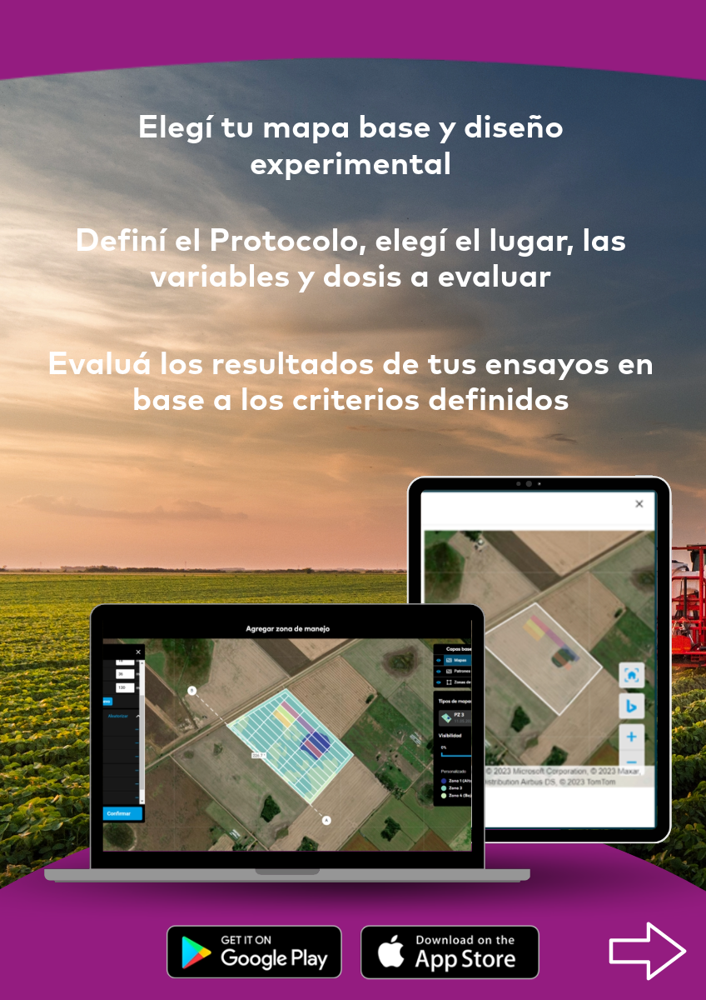
ENSAYOS
📈 Realizá tus ensayos con xarvio FIELD MANAGER
🌱De manera simple y práctica, seleccioná la tarea y los insumos a evaluar.
✅ Elegí el mapa base y el diseño experimental
✅ Definí el protocolo, elegí el lugar, las variables y dosis a evaluar
✅ Cargá el mapa de Cosecha del lote y xarvio te lo procesa en forma sistemática
✅ Evaluá los resultados de tus ensayos en base a los criterios definidos.
📲 Si estás interesado en conocer más sobre nuestras soluciones digitales, no dudes en ponerte en contacto.
@xarvio_ar
@basfagro_ar
#xarvio #xarvioFIELDMANAGER #BASF #BASFAgro #AgriculturaDigital #Agtech #Ensayos #DiseñoExperimental #ProtocoloEnsayos

